Slide 1
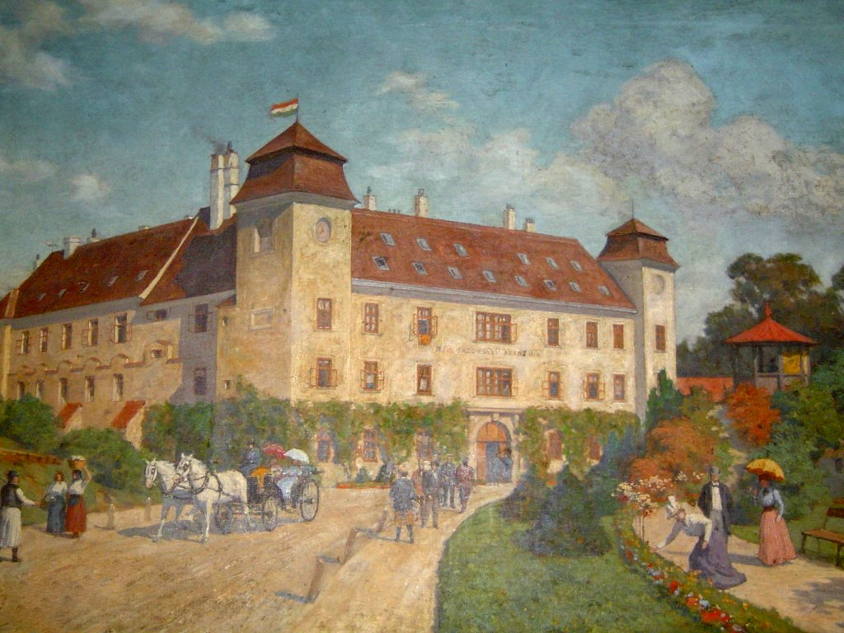
(AGRÁR)EGYETEMEK SZEREPE
A HELYI GAZDASÁGFEJLESZTÉSBEN
Generációk diskurzusa a regionális tudományról
- Egy gondolatkísérlet margójára -
Dr. Mezei Katalin
NYME MÉK
-
Dr. Troján Szabolcs
NYME MÉK
Győr
2012.11.23.

Slide 2
A témaválasztás
A magyar felsőoktatás reformja;
„történelmi előzmények” USA, NY-Eu;
  Felsőoktatás tömegesedése,
  Költségvetési nyomás erősödése,
  Jóléti államok válsága – az állam kivonulása.
Útkeresés:
  Finanszírozási struktúra változtatása;
  Proaktív hozzáállás;
  Újszerű kezdeményezések - 3 féle modell.
Magyar sajátosságok:
  Késleltetett tömegoktatás,
  Intézményi integrációk.

Slide 3
Clark vállalkozói egyeteme, 1998
Erős, professzionális menedzsment;
Fejlesztő perifériák (outreach tevékenységek) – mátrix jellegű szervezet;
Diverzifikált finanszírozás;
Stimulált akadémiai hátország;
Integrált vállalkozói kultúra.

Slide 4
Etzkowitz vállalkozói egyetemi modellje
Az akadémiai forradalmak hatására a vállalkozás egyetemi szintű misszióvá vált
Vállalkozói tevékenység = egyetem harmadik szerepe
Vállalkozóivá válás útjai
  Kutatási misszió kiterjesztése (MIT)
  Oktatási misszió része - vállalkozói képzési program (Linkoping modell, Svédország)

Slide 5
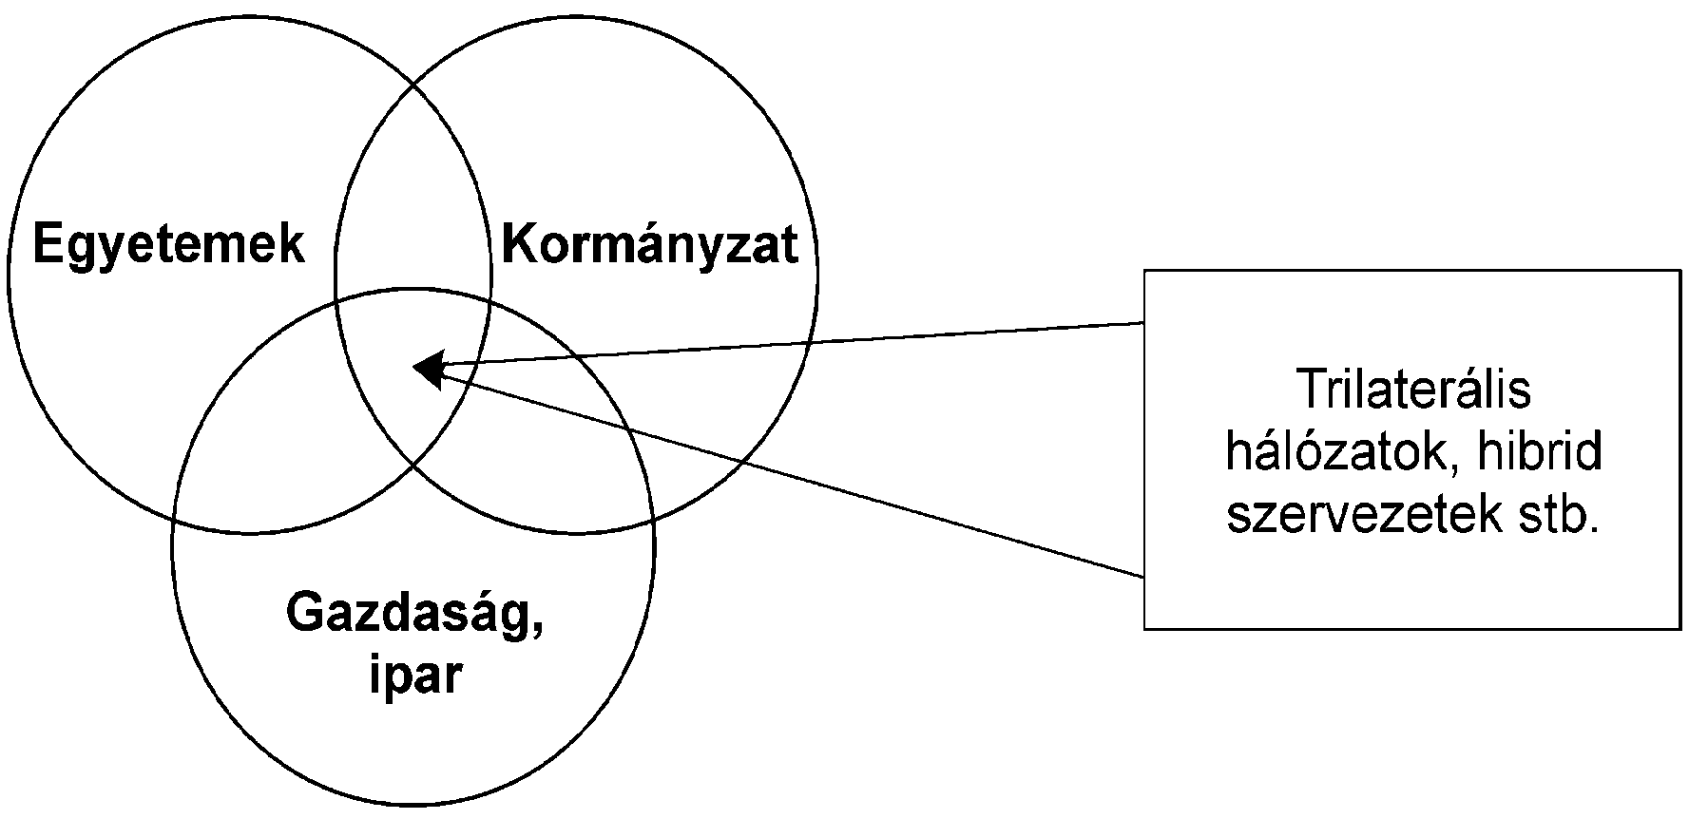
Triple Helix modell
Forrás: Etzkowitz-Leydesdorff, 2000. p. 111.

Slide 6
Goddard regionális elkötelezettségű egyeteme
Tanuló régió paradigmarendszere;
Az egyetemek a tudáshálózatok csomópontjai;
Harmadik szerep = társadalmi/közösségi szolgáltatások összessége;
Vállalkozói tevékenység a helyi gazdasághoz kötődik.

Slide 7
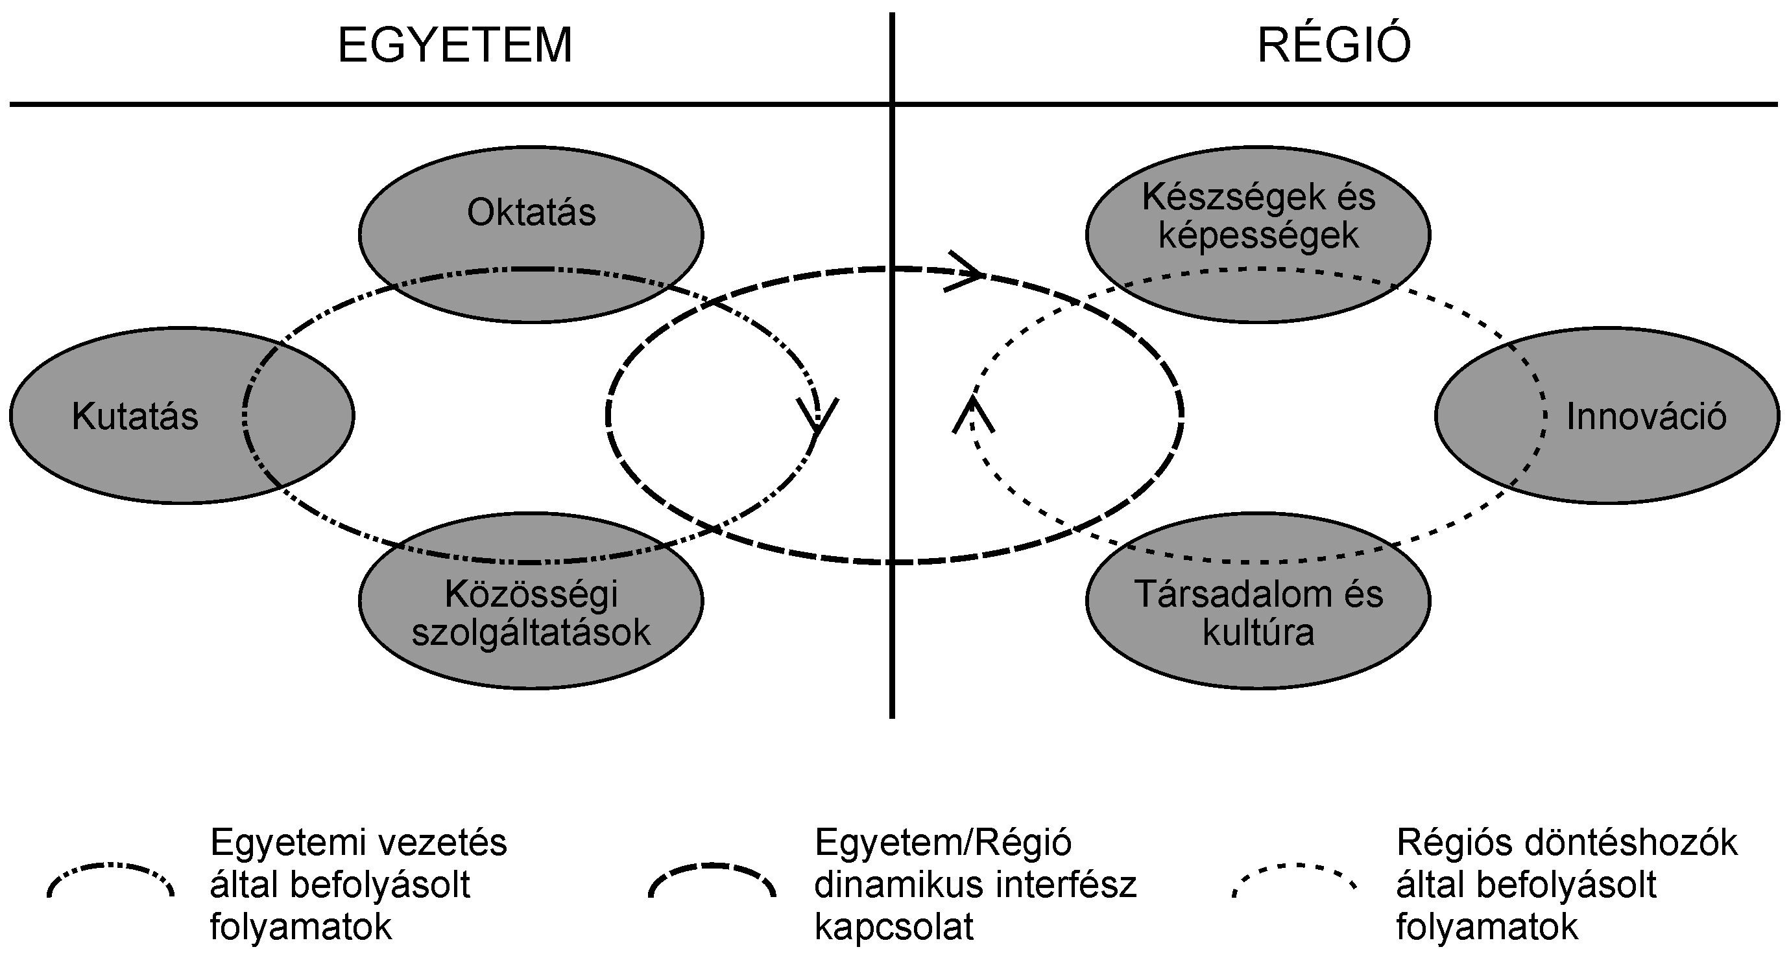
Egyetem és régió kölcsönhatásának modellje
Forrás: Goddard, 1999. p. 8.

Slide 8
Magyarországi alkalmazhatóság
Eredeti állapotában egyik modell sem alkalmazható:
    Clark: törvénymódosítást feltételez; (Hrubos, 2004)
    Etzkowitz: komoly kormányzati támogatást igényel; (Varga, Erdős, Gál, Lengyel, Barta…)
    Goddard: egyetemi kezdeményezés, aktív társadalmi részvétel, helyi beágyazottság (Mezei, 2008; Gál, 2010)
Minden eset egyedi – nincs általánosan alkalmazható módszertan

Slide 9
Adalékok a speciális
„magyar út” megtalálásához
Alkalmazható-e karokra? netán főiskolákra?
  egy egyetem ≠ egy campus
Agrár sajátosságok
  spin off – egyedi szervezeti megoldások,
  speciális üzleti lehetőségek – mintagazdaságok
  Bio/géntechnológia – versenyképesség
  Helyi beágyazottság – helyi prominenciák
Számszerűsíthető-e a hatás?
  Helyi, vagy regionális szinten?

Slide 10
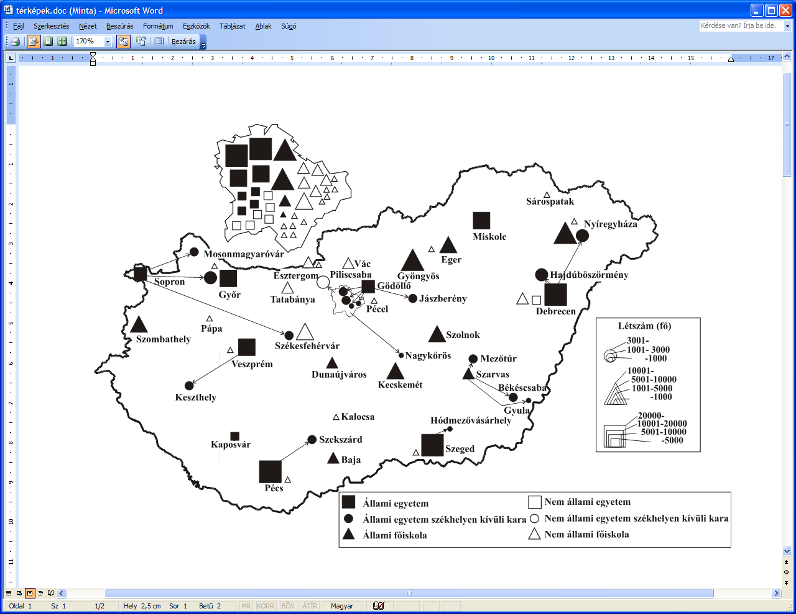
Forrás: Rechnitzer-Smahó, 2007,
alapján saját szerkesztés

Slide 11
Jövőbeli kutatási irány – regionális input-output modell
Forrás: Saját szerkesztés

Slide 12
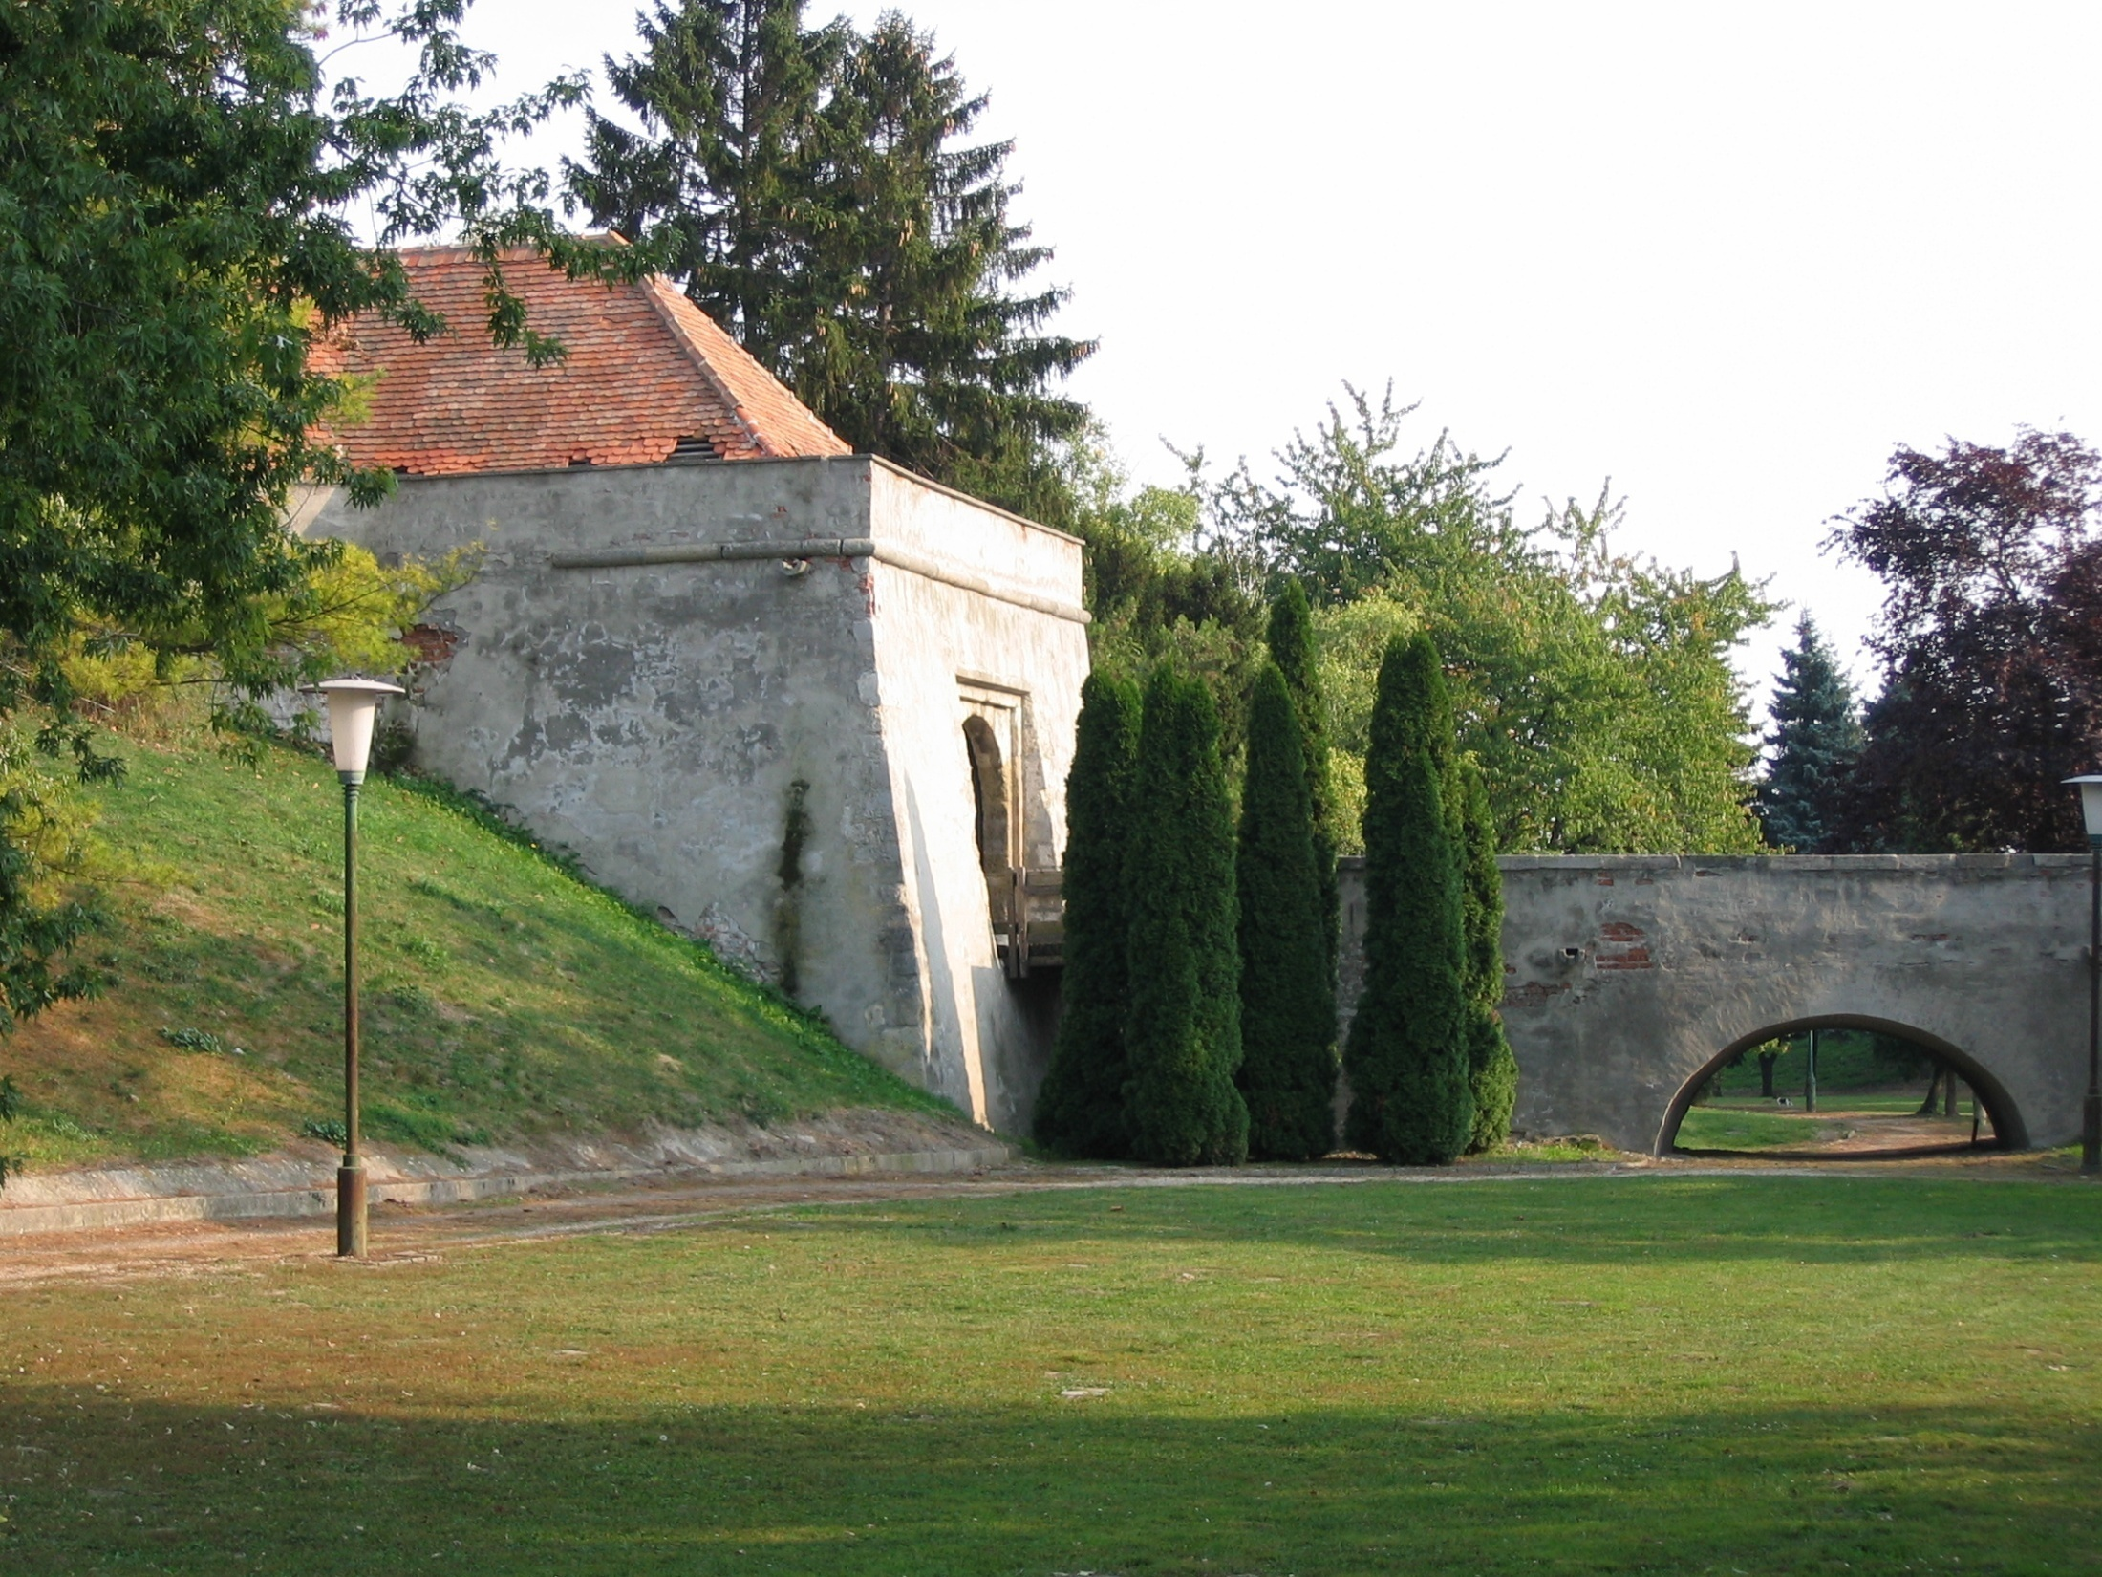
Köszönjük a figyelmet!
mezeik@mtk.nyme.hu
trojansz@mtk.nyme.hu

